Slide 1
MEMÒRIA
CURS 2020 – 2021

Slide 2
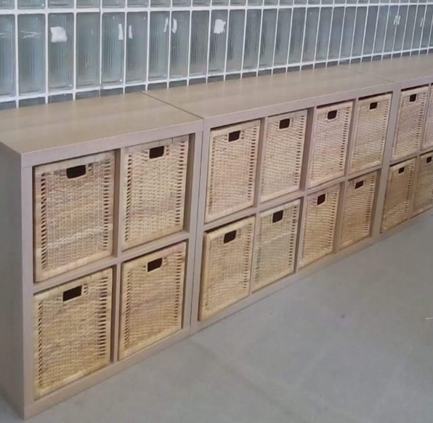
Comencem el curs estrenant mobiliari individual pels alumnes de Primària.

Slide 3
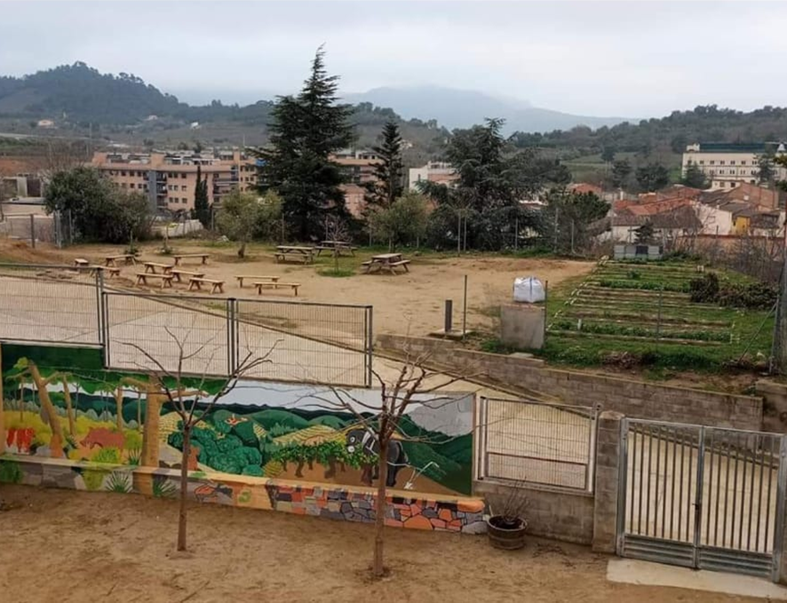
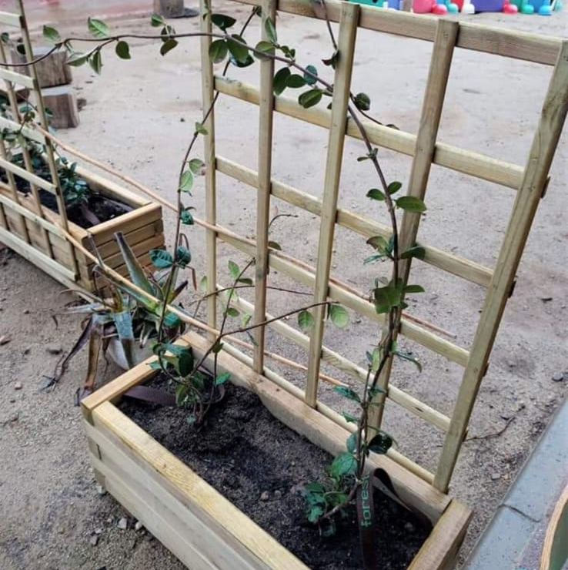
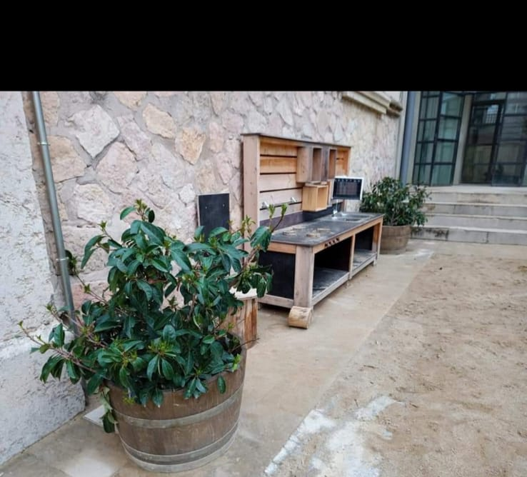
Continuem amb el Projecte Patis.
Comprant bancs de fusta per aconseguir una Aula Exterior, molt útil per al curs del COVID.
Posant noves plantes, jardineres i unes gelosies per condicionar espais.
Amb la Loteria de La Grossa es continua finançant el Projecte Patis, amb la sort de ser premiada amb 50 cètims per butlleta.

Slide 4
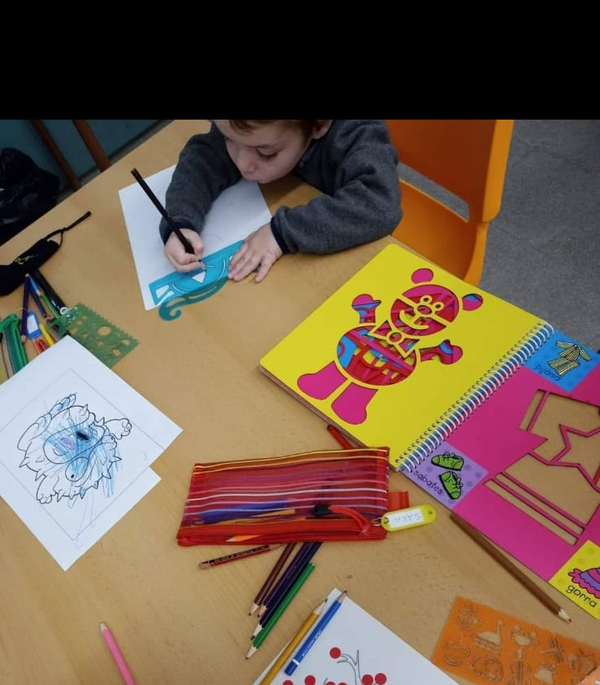
Seguim oferint el Servei d’Acollida.
Amb dos serveis al dia:
matí: de 8:00 a 9:00
migdia: de 12:30 a 13:00

Slide 5
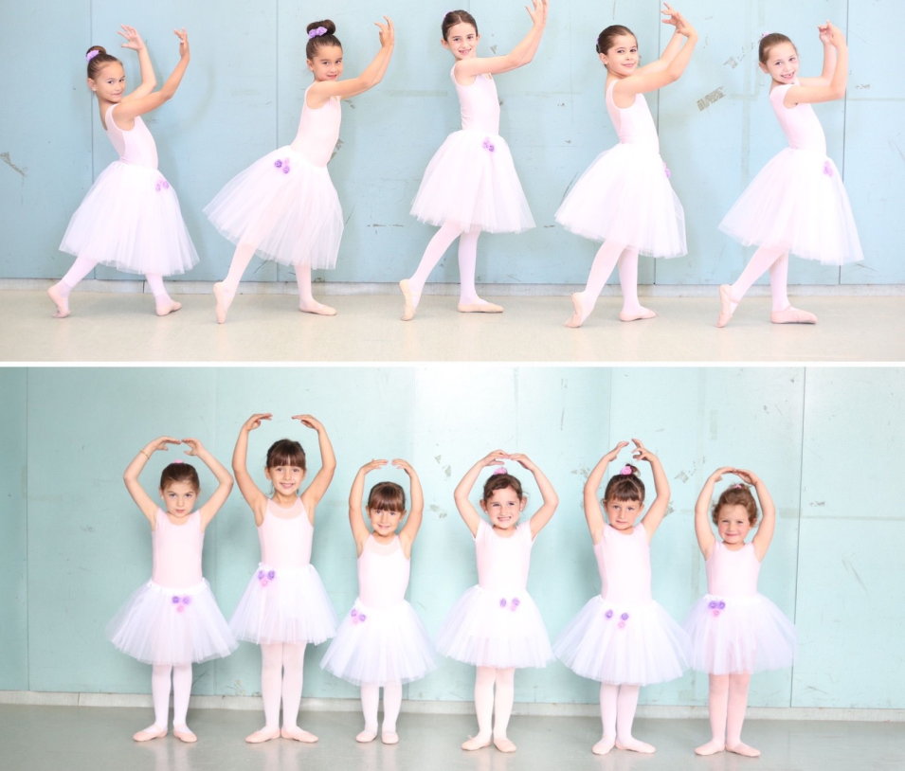
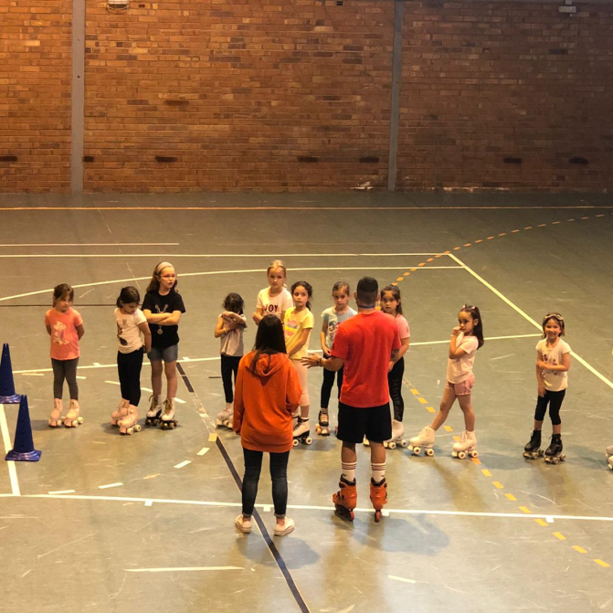
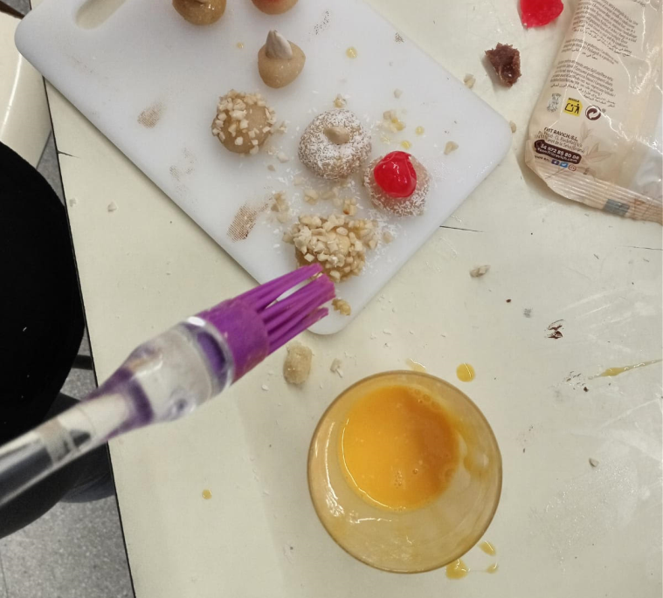
Tot i la pandèmia, podem seguir fent Extraescolars.
Adaptant-les sempre segons les normes sanitàries vigents.
Es realitzen:
  Patinatge
  Iniciació a la Dansa
  Cuina

Slide 6
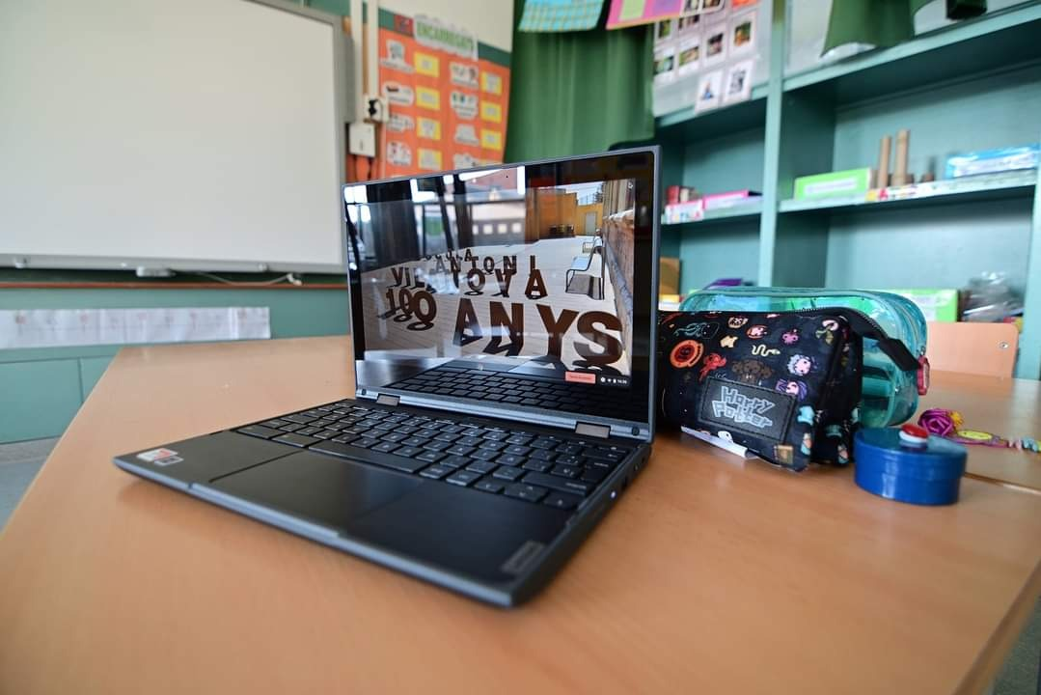
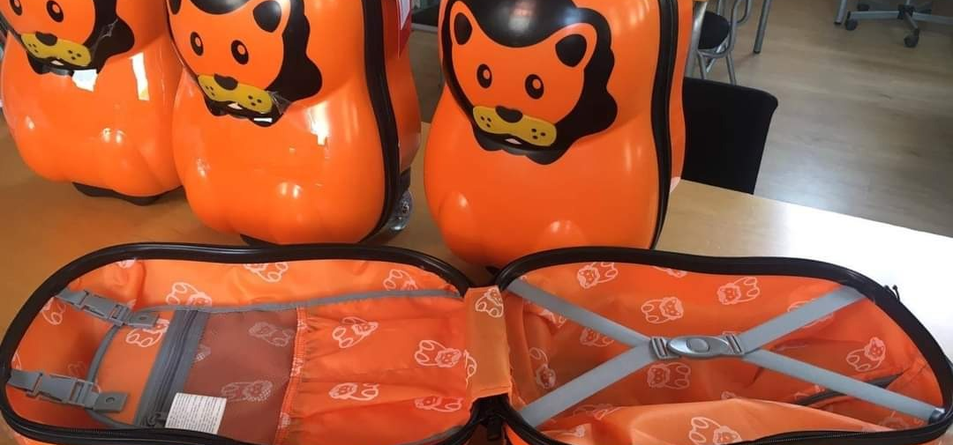
Es continua amb el Projecte de Reutilització de llibres i de recursos didàctics i informàtics.
Arriben els chromebooks: uns petits ordinadors que els nostres alumnes de primària utilitzen a les aules.
I noves maletes viatgeres, però per motius sanitaris no es van poder estrenar.
Es guardaran per al nou curs 2021-2022!!!!!!

Slide 7
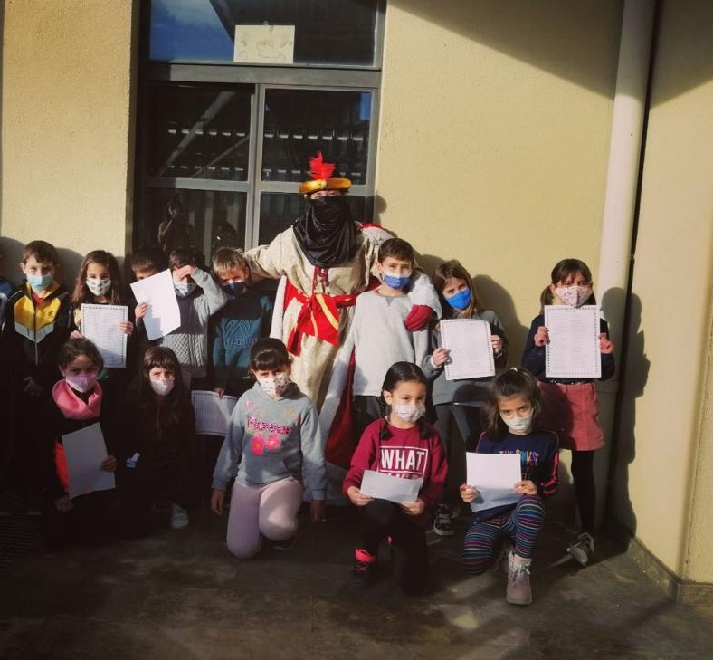
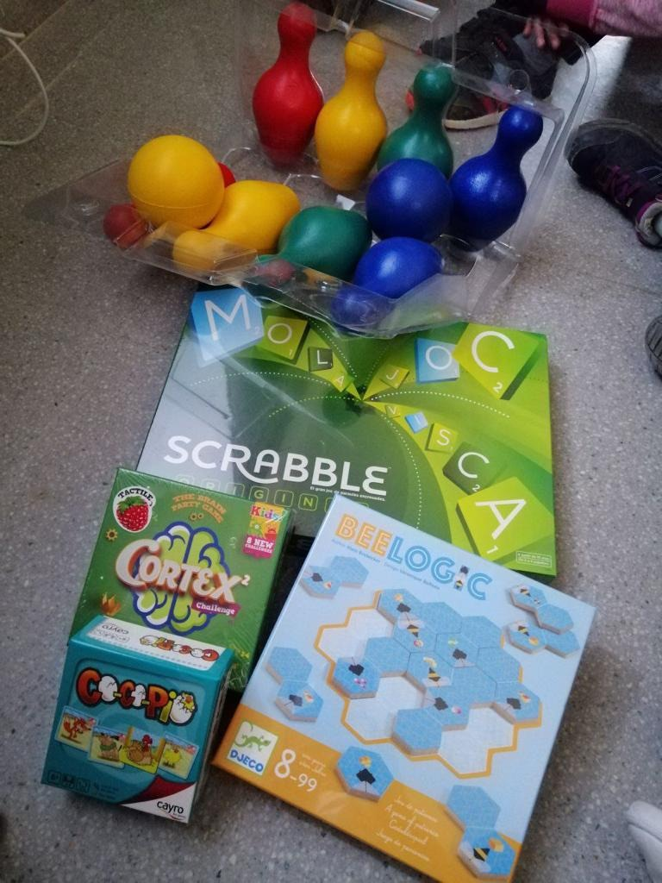
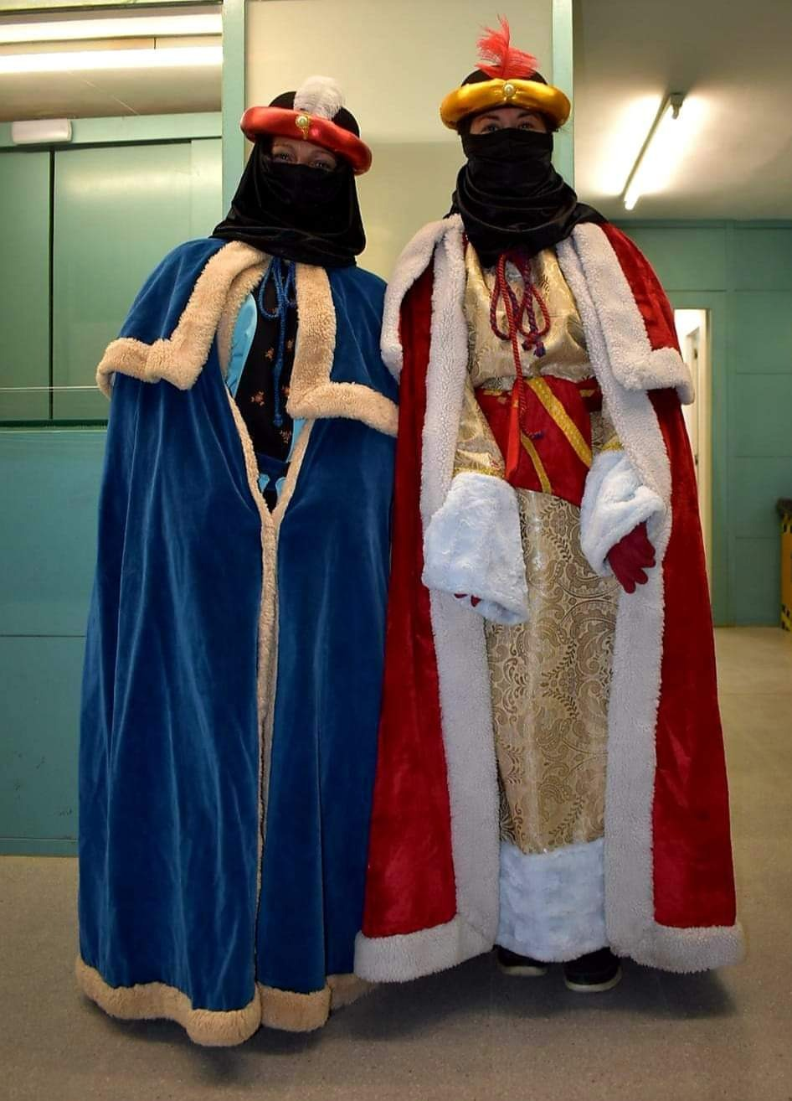
Amb l’arribada dels Patges Reials hem contribuït a què els Reis arribin a l’Escola.

Slide 8
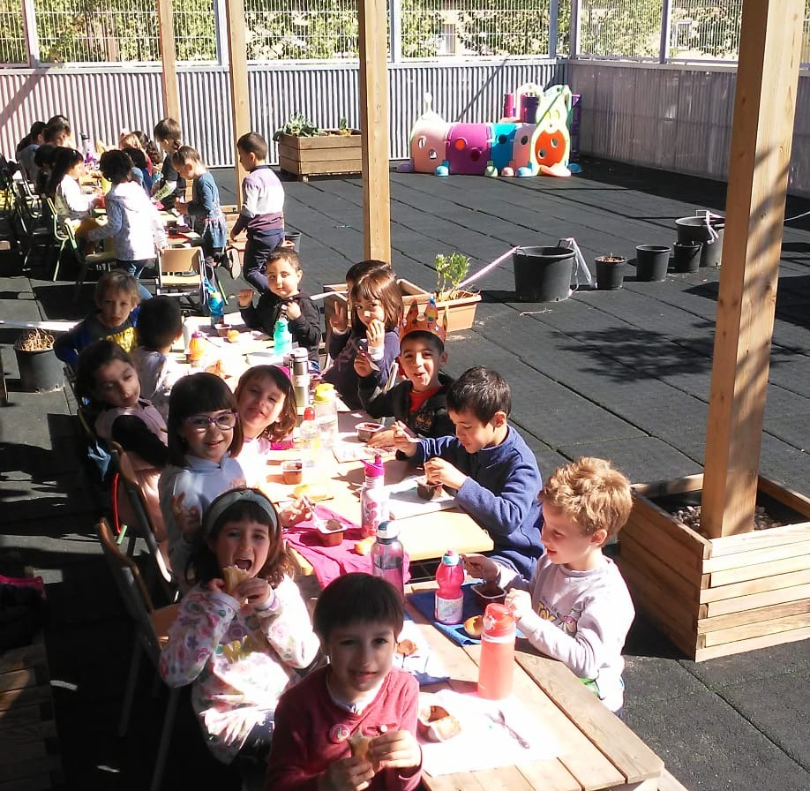
I participem amb les Festes, com La Xocolatada de Sant Jordi.
Adaptada també pel COVID !

Slide 9
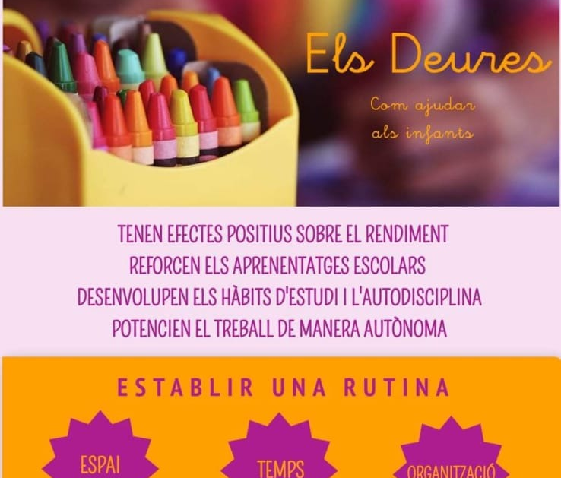
Llancem el 1r Tips d’AMPA: Els Deures
Una nova proposta de l’AMPA per fer arribar als seus socis informació útil i pràctica per ajudar en l’educació dels seus fills i filles.

Slide 10
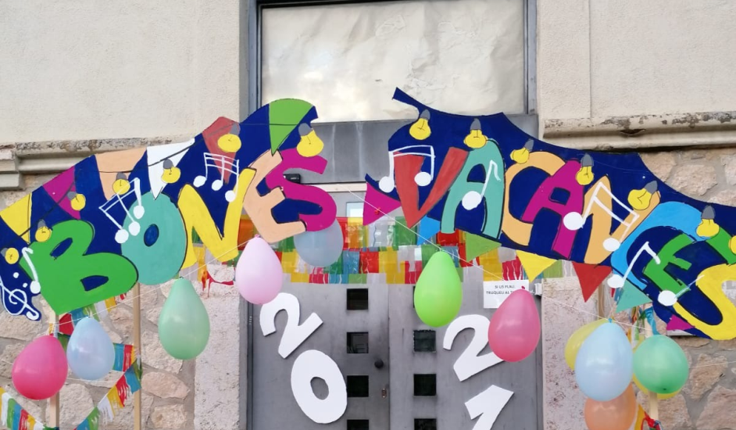
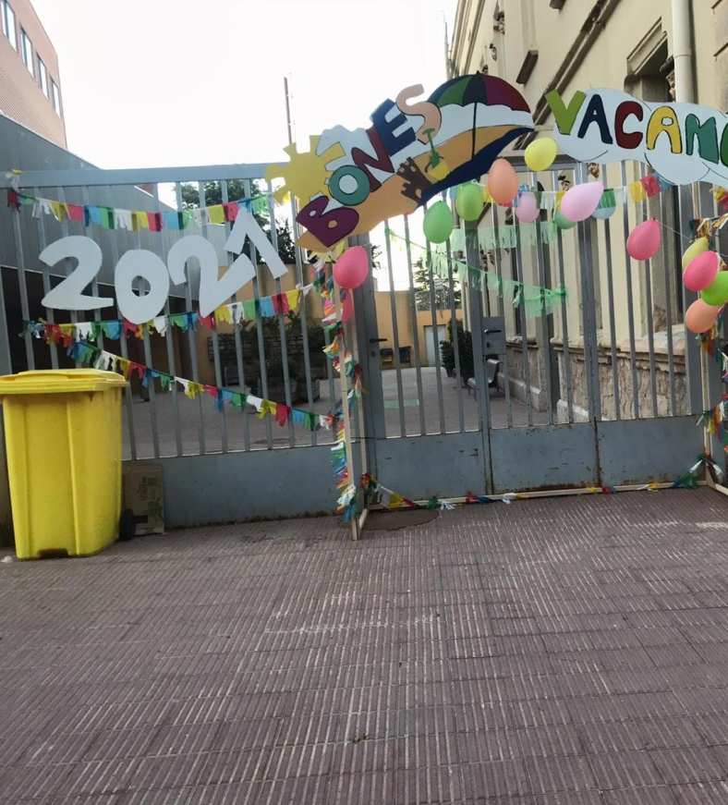
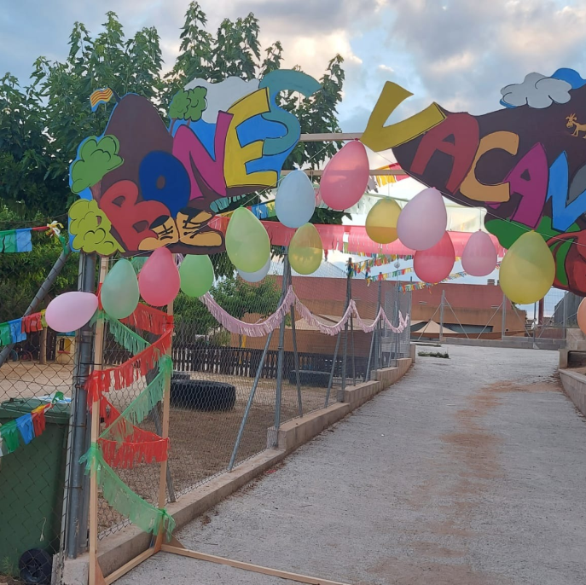
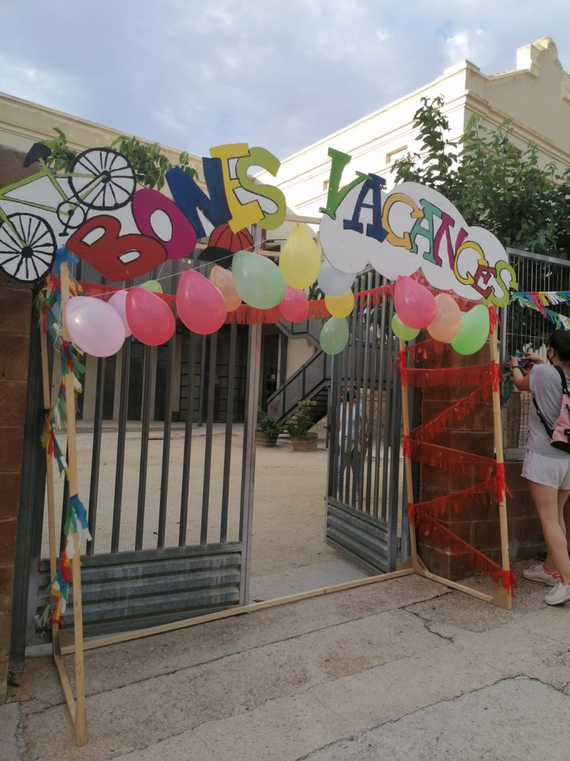
I el Final de Curs
Preparem l’esmorzar final de curs.
Participem finançant les Orles dels alumnes de:
6è del curs 2019 -2020
6è del curs 2020 - 2021
Decorem les portes d’entrada i posem música
de festa per acomiadar el curs 2020 -2021.

Slide 11
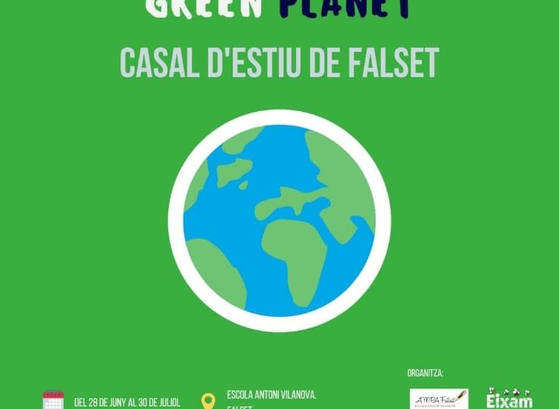
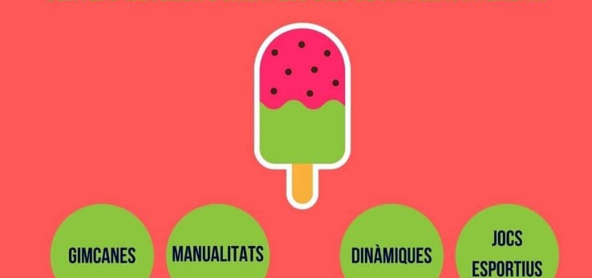
Seguim organitzant els Tallers d’estiu i el Casal d’Estiu.
Amb l’empresa Eixam.

Slide 12
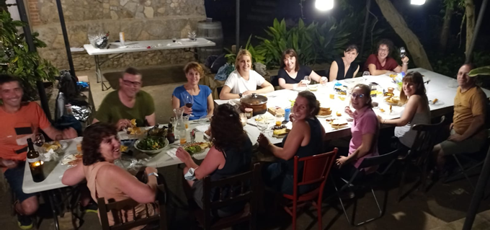
Et necessitem, l’AMPA som TOTS !!!!!!
Apunta’t a l’AMPA !!!
Joan Martorell,
Carme Borràs,
Marta Castellnou,
Xesca Corzo,
Verònica García,
Josep M. Pons,
Carme Roigé,
Mabel Ramiro
Jordi Vaqué,
Tere Muntané,
Roser Molas,
Núria Vaqué,
Dana Boiciuc,
Katia Cansé,
Gemma Marco,

